Slide 1
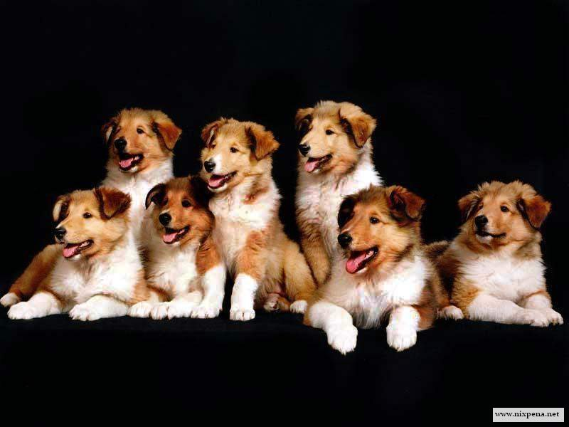
СОБАКИ

Slide 2
1. Хвост пушистый,
Мех золотистый,
В лесу живёт,
В деревне кур крадёт
2. В лесу мне видеть довелось,
Как грыз кору могучий…
3. Водяные мастера
Строят дом без топора,
Дом из хвороста и тины
И плотину.
4. Серый маленький зверушка,
Косоглазый длинноушка.
Ну-ка, кто он, угадай
И морковку ему дай!
5. Я – синоним слову бык
И известен всем,
Но прибавь мне букву К
и я козляток съем.
5
1
3
2
4
6
6. Возле дуба острым рылом
Деловито землю рыл он.
Видно, жёлуди искал.
Я пугать его не стал.
Не спугнул и мой Полкан,
Очень грузен был…

Slide 3
1. Хвост пушистый,
Мех золотистый,
В лесу живёт,
В деревне кур крадёт
2. В лесу мне видеть довелось,
Как грыз кору могучий…
3. Водяные мастера
Строят дом без топора,
Дом из хвороста и тины
И плотину.
4. Серый маленький зверушка,
Косоглазый длинноушка.
Ну-ка, кто он, угадай
И морковку ему дай!
5. Я – синоним слову бык
И известен всем,
Но прибавь мне букву К
и я козляток съем.
5
л
3
и
2
4
6
с
а
6. Возле дуба острым рылом
Деловито землю рыл он.
Видно, жёлуди искал.
Я пугать его не стал.
Не спугнул и мой Полкан,
Очень грузен был…

Slide 4
1. Хвост пушистый,
Мех золотистый,
В лесу живёт,
В деревне кур крадёт
2. В лесу мне видеть довелось,
Как грыз кору могучий…
3. Водяные мастера
Строят дом без топора,
Дом из хвороста и тины
И плотину.
4. Серый маленький зверушка,
Косоглазый длинноушка.
Ну-ка, кто он, угадай
И морковку ему дай!
5. Я – синоним слову бык
И известен всем,
Но прибавь мне букву К
и я козляток съем.
5
л
3
и
л
4
6
с
о
а
с
ь
6. Возле дуба острым рылом
Деловито землю рыл он.
Видно, жёлуди искал.
Я пугать его не стал.
Не спугнул и мой Полкан,
Очень грузен был…

Slide 5
1. Хвост пушистый,
Мех золотистый,
В лесу живёт,
В деревне кур крадёт
2. В лесу мне видеть довелось,
Как грыз кору могучий…
3. Водяные мастера
Строят дом без топора,
Дом из хвороста и тины
И плотину.
4. Серый маленький зверушка,
Косоглазый длинноушка.
Ну-ка, кто он, угадай
И морковку ему дай!
5. Я – синоним слову бык
И известен всем,
Но прибавь мне букву К
и я козляток съем.
5
л
б
и
л
о
4
6
с
о
б
а
с
р
ь
6. Возле дуба острым рылом
Деловито землю рыл он.
Видно, жёлуди искал.
Я пугать его не стал.
Не спугнул и мой Полкан,
Очень грузен был…

Slide 6
1. Хвост пушистый,
Мех золотистый,
В лесу живёт,
В деревне кур крадёт
2. В лесу мне видеть довелось,
Как грыз кору могучий…
3. Водяные мастера
Строят дом без топора,
Дом из хвороста и тины
И плотину.
4. Серый маленький зверушка,
Косоглазый длинноушка.
Ну-ка, кто он, угадай
И морковку ему дай!
5. Я – синоним слову бык
И известен всем,
Но прибавь мне букву К
и я козляток съем.
5
л
б
и
л
о
з
6
с
о
б
а
а
с
р
я
ь
ц
6. Возле дуба острым рылом
Деловито землю рыл он.
Видно, жёлуди искал.
Я пугать его не стал.
Не спугнул и мой Полкан,
Очень грузен был…

Slide 7
1. Хвост пушистый,
Мех золотистый,
В лесу живёт,
В деревне кур крадёт
2. В лесу мне видеть довелось,
Как грыз кору могучий…
3. Водяные мастера
Строят дом без топора,
Дом из хвороста и тины
И плотину.
4. Серый маленький зверушка,
Косоглазый длинноушка.
Ну-ка, кто он, угадай
И морковку ему дай!
5. Я – синоним слову бык
И известен всем,
Но прибавь мне букву К
и я козляток съем.
в
л
б
о
и
л
о
з
л
6
с
о
б
а
к
а
с
р
я
ь
ц
6. Возле дуба острым рылом
Деловито землю рыл он.
Видно, жёлуди искал.
Я пугать его не стал.
Не спугнул и мой Полкан,
Очень грузен был…

Slide 8
1. Хвост пушистый,
Мех золотистый,
В лесу живёт,
В деревне кур крадёт
2. В лесу мне видеть довелось,
Как грыз кору могучий…
3. Водяные мастера
Строят дом без топора,
Дом из хвороста и тины
И плотину.
4. Серый маленький зверушка,
Косоглазый длинноушка.
Ну-ка, кто он, угадай
И морковку ему дай!
5. Я – синоним слову бык
И известен всем,
Но прибавь мне букву К
и я козляток съем.
в
л
б
о
и
л
о
з
л
к
с
о
б
а
к
а
а
с
р
я
б
ь
ц
а
н
6. Возле дуба острым рылом
Деловито землю рыл он.
Видно, жёлуди искал.
Я пугать его не стал.
Не спугнул и мой Полкан,
Очень грузен был…

Slide 9
ЧЕТВЕРОНОГИЕ
ДРУЗЬЯ

Slide 10
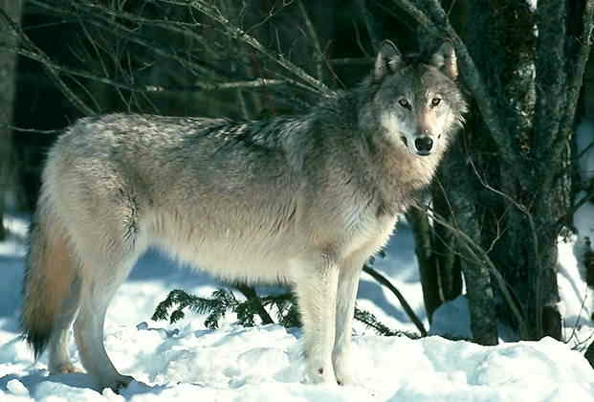
Предок собаки - волк

Slide 11
Основные виды собак:
♦ СПОРТИВНО-СЛУЖЕБНЫЕ
♦ СЛУЖЕБНЫЕ
♦ ОХОТНИЧЬИ
♦ КОМНАТНЫЕ

Slide 12
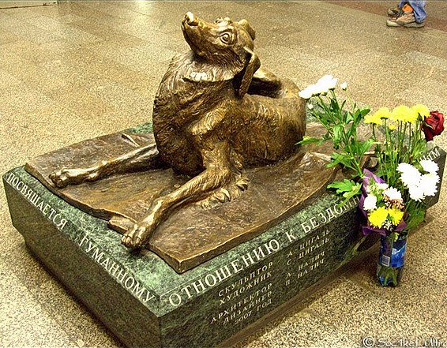
ПАМЯТНИКИ СОБАКАМ
Памятник собаке, посвященный гуманному отношению
к бездомным животным, открыт в вестибюле станции московского
метрополитена "Менделеевская". Фигура собаки установлена
рядом с переходом, где более четырех лет назад был убит
кухонным ножом пес по кличке Мальчик, которого
опекали работники метрополитена.

Slide 13
Наибольшую известность в России и в мире приобрел «Памятник собаке», находящийся на территории парка Института экспериментальной медицины Российской Академии медицинских наук на Аптекарском острове. Его создал в 1935г. скульптор И.Ф.Беспалов по идее академика И.П.Павлова (1849-1936).
В США памятник бультерьеру Пэтси Энн в городе Джуно на Аляске, прожившей 13 лет. Пёс родился в 1929 году, от рождения он был глухой. Но обладал удивительной способностью: пёс жил всё время на причале и точно знал, когда очередной корабль прибудет в порт. Люди облегчённо вздыхали, когда видели его в порту: значит все в порядке.
Даже литературным героям-собакам установлены памятники:
в городе Санкт-Петербурге установлен к 150-летию выхода рассказа Тургенева памятник собаке Муму (2004);
памятник Белому Биму Черное Ухо. Памятник Биму из книги воронежского писателя Гавриила Николаевича Троепольского «Белый Бим черное ухо» был установлен в Воронеже в начале 1998. Пес сидит прямо на тротуаре (без постамента) и ждет хозяина.

Slide 14
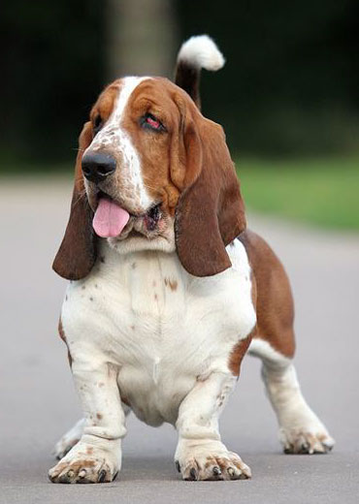
Некоторые породы собак
Бассета Кривые лапки Красят. Это подтвердит вам Каждый бассет
Бассет хаунд

Slide 15
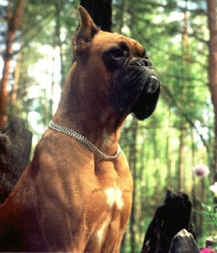
Боксёр

Slide 16
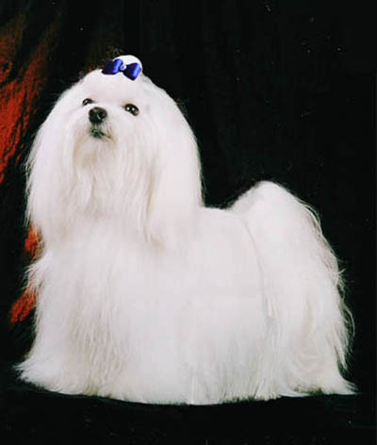
Болонка

Slide 17
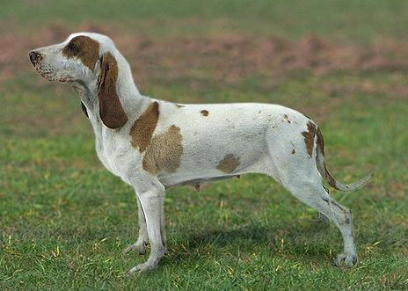
Большая испанская гончая

Slide 18
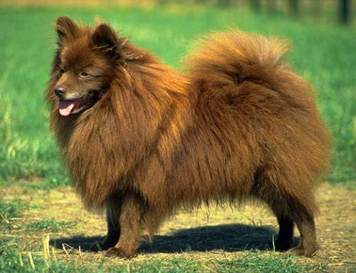
Большой немецкий шпиц

Slide 19
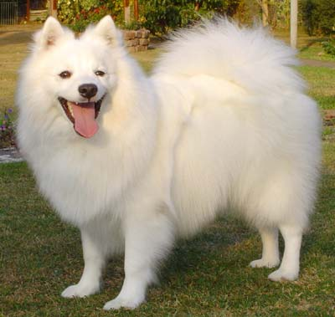
Японский шпиц

Slide 20
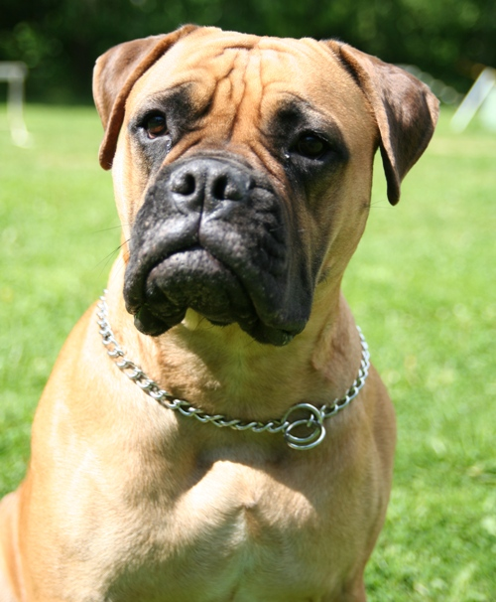
Бульмастиф

Slide 21
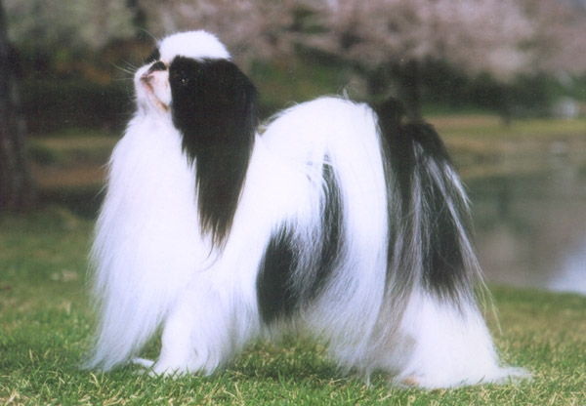
Японский хин

Slide 22
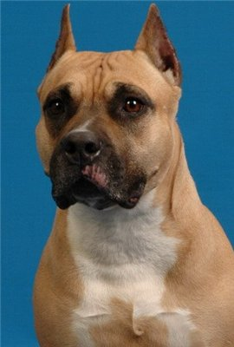
Стаффорд

Slide 23
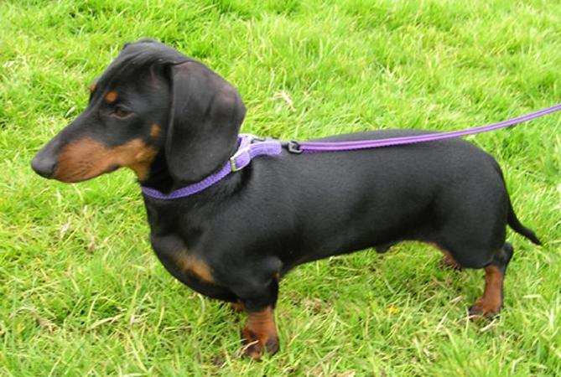
Такса

Slide 24
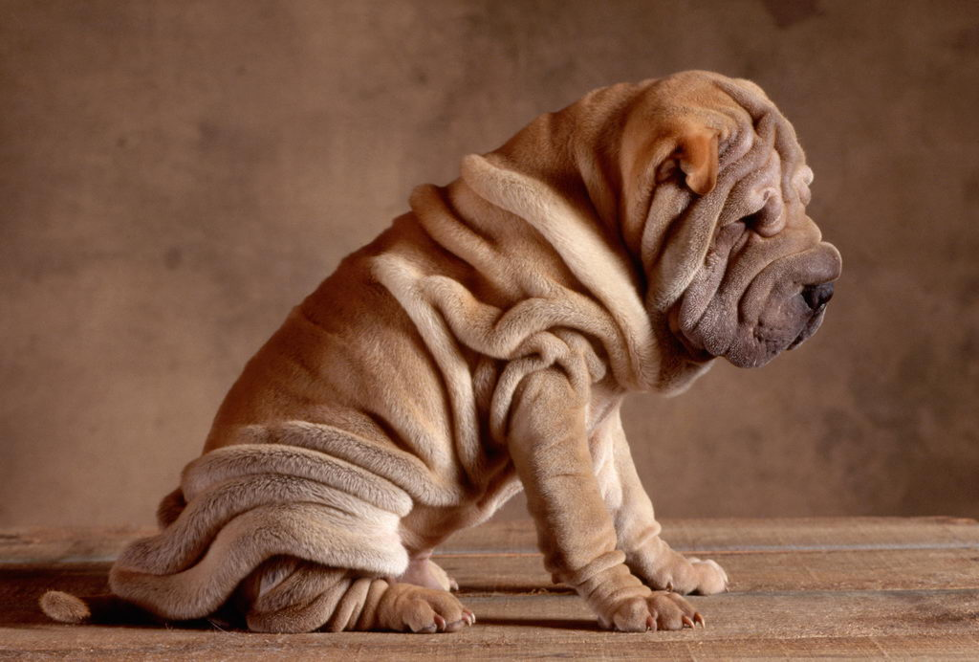
Шар-пей

Slide 25
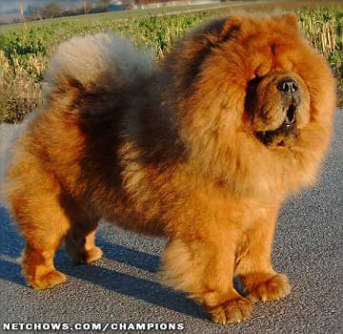
Чау-чау

Slide 26
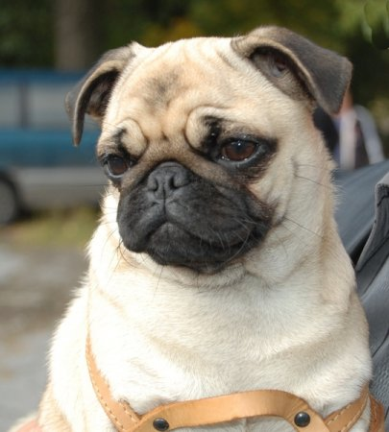
Мопс

Slide 27
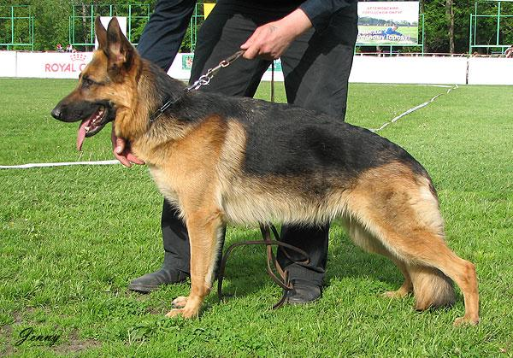
Немецкая овчарка

Slide 28
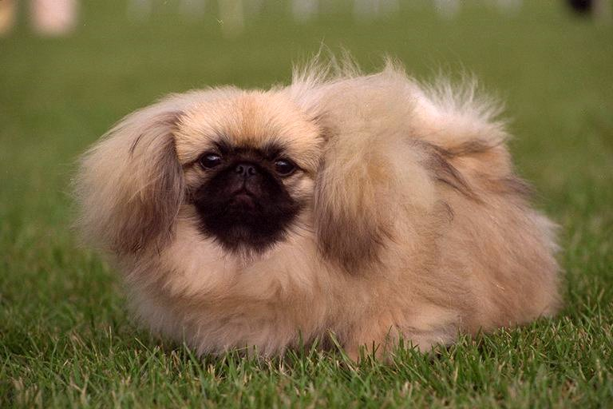
Пекинес

Slide 29
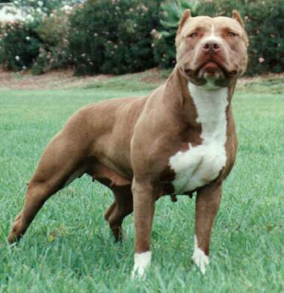
Питбуль

Slide 30
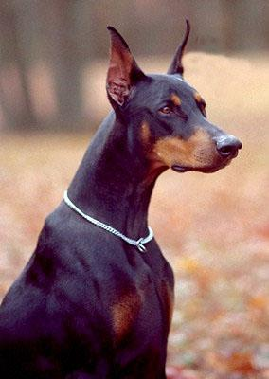
Доберман
В названиях пород Обман, (А может произвол): Не слишком добрый Доберман (Хоть и не так уж зол!)

Slide 31
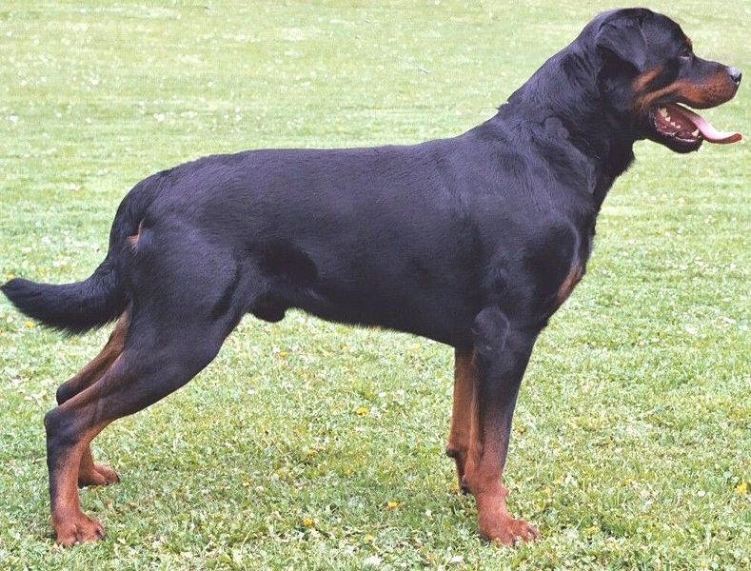
Ротвейлер

Slide 32
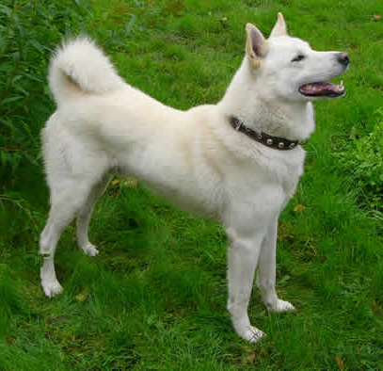
Что же ты не лаешь, Лайка? Да ведь я не пустолайка! Лайки, честно говоря, Очень редко лают зря!
Восточно-Сибирская лайка

Slide 33
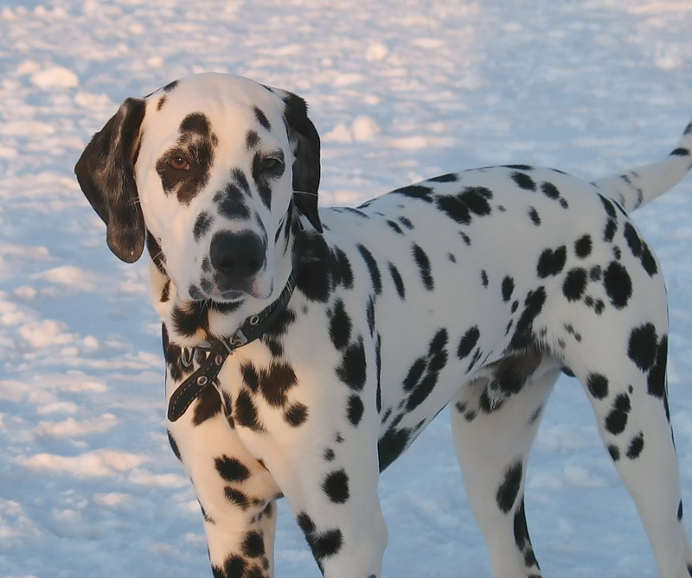
Далматин

Slide 34
П О Л Е
Ч У Д Е С

Slide 35
I тур
Немецкое название породы происходит, вероятно, от глагола — плюхать, бултыхать. Это водяная или плетущаяся собака. Всем известно, что он прекрасный пловец.

Slide 36
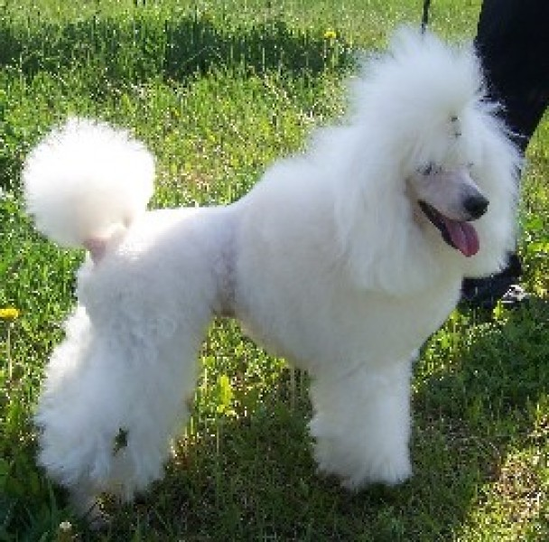
Пудель

Slide 37
II тур
Свое название эти собаки получили от латинского слова terra — земля, поскольку боль­шинство этих собак использовалось для охоты в норах. От слова terra образовались и другие слова: территория, террариум.

Slide 38
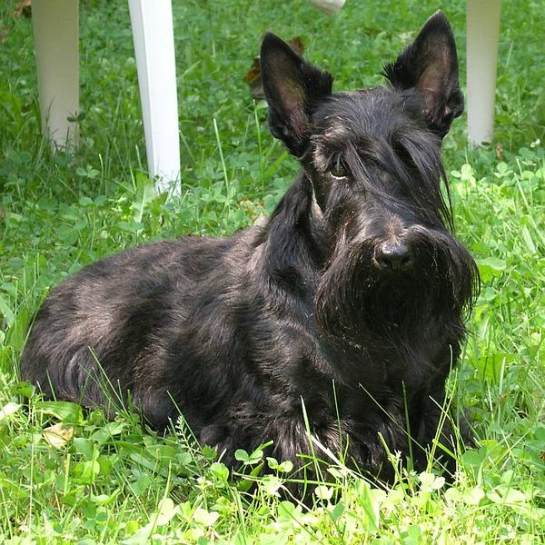
Терьер (шотландский терьер)

Slide 39
III тур
Название этой породы англосаксонское и перево­дится как черный. В стародавние времена предки этих собак пасли черных овец. Так и осталось за этой собакой такое название — пастух черных овец.

Slide 40
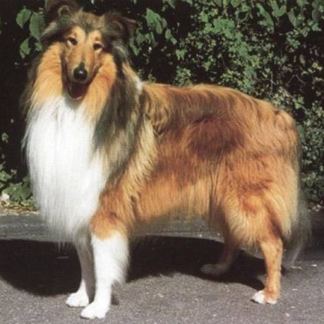
Это – овчарка, Красавица колли. Колли, ребята, Не учатся в школе: Древнюю мудрость – Науку овчарок Колли от мам Получают в подарок.
Колли

Slide 41
Игра со зрителями
Дословный перевод этой породы означает усатая морда. В Чехословакии породу называют брадыч. Его голова украшена бровями, усами и бородой.

Slide 42
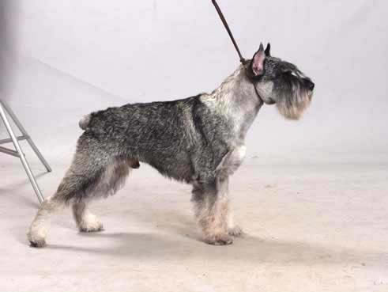
Шнауцер

Slide 43
Финал
Это порода охотничьих собак. Название породы означает быстрый. Главное качество этих собак — быстрый бег, который им необходим для охоты на открытых пространствах.

Slide 44
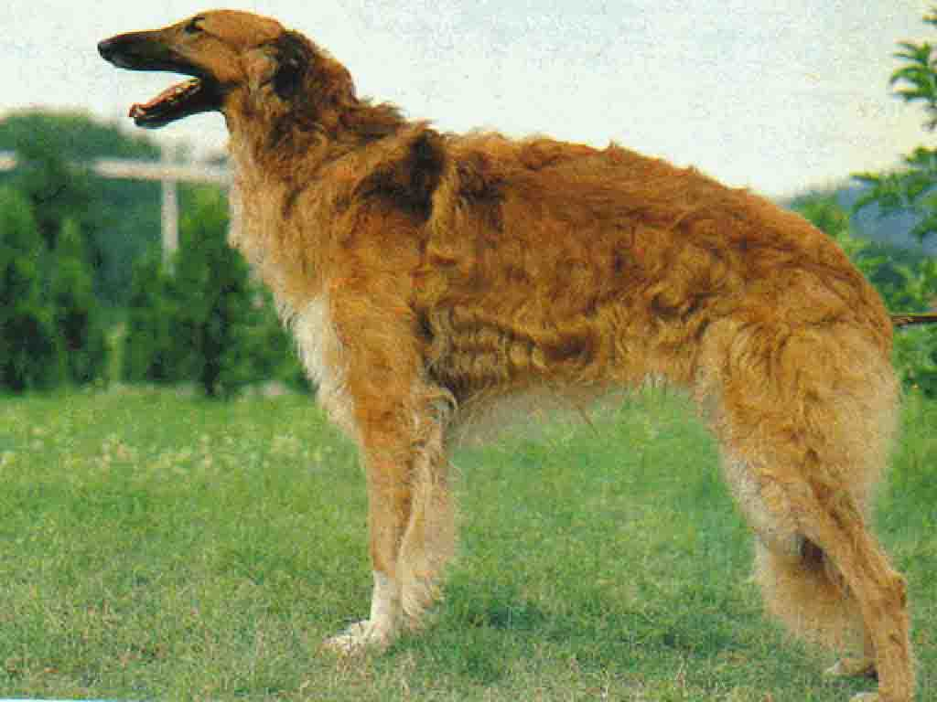
Борзая

Slide 45
Супер-игра
Эти собаки ведут свое происхожде­ние от древних охотничьих собак в Испании. Название страны отражено в названии породы.

Slide 46
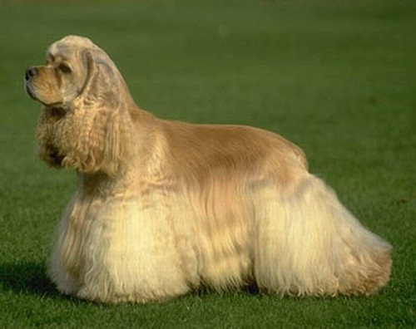
Спаниель

